Slide 1


B.C.S. PANORAMA EPIDEMIOLOGICO 2016
MORBILIDAD GENERAL, CANAL ENDEMICO DE LA TB.PULMONAR, SITUACION DE INFLUENZA, Y EL DENGUE. SEMANA EPIDEMIOLOGICA # 18 AÑO 2016
FUENTE: PLATAFORMA SINAVE. SUIVE WINDOWS. SSA
CORTE DE INFORMACION AL 20 - 05 -2016
DEPARTAMENTO DE VIGILANCIA EPIDEMIOLOGICA
RESPONSABLE: DR. MAURICIO E. BERNAL HERNANDEZ
APOYO TECNICO: ING. ERNESTO NAVARRO HIGUERA

Slide 2

MORBILIDAD GENERAL
INSTITUTO DE SERVICIOS DE SALUD EN BAJA CALIFORNIA SUR
DIRECCION DE SERVICIOS DE SALUD
SUBDIRECCION DE EPIDEMIOLOGIA
DEPARTAMENTO DE VIGILANCIA EPIDEMIOLOGICA
Prontuario semana 18-2016
20 Principales causas de dx. | 2016 | 2015 | % Variación
Infecciones respiratorias agudas * | 83836 | 80,403 | 4.27
Infección de vías urinarias | 14065 | 13,333 | 5.49
Enfermedades diarreicas agudas ** | 13080 | 15,205 | -13.98
Gingivitis y enfermedades periodontales | 5649 | 5,035 | 12.19
Conjuntivitis | 3407 | 3,037 | 12.18
Úlceras, gastritis y duodenitis | 3377 | 3,884 | -13.05
Obesidad | 2537 | 1,983 | 27.94
Otitis media aguda | 1663 | 1,948 | -14.63
Varicela | 1566 | 1,016 | 54.13
Enfermedades de Transmisión Sexual *** | 1224 | 1,279 | -4.30
Hipertensión arterial | 1149 | 1,026 | 11.99
Otras helmintiasis | 925 | 1,005 | -7.96
Síndrome febril | 923 | 635 | 45.67
Diabetes mellitus (ambas) | 853 | 708 | 30.37
Asma y estado asmático | 816 | 929 | -8.18
Insuficiencia venosa periférica | 518 | 552 | 47.83
Quemaduras | 456 | 404 | 12.87
Fiebre por dengue | 428 | 153 | 179.74
Depresión | 282 | 285 | -1.05
Accidentes en vehículos con motor | 271 | 213 | 27.23
Total : | 145,955 | 139,063 | 4.96
 | Cifras en fondo de color son incremento
Fuente: EPIMORBI-SUAVE. |  | 18/05/2016
*Incluye: infección respiratoria aguda, faringitis, amigdalitis estreptococica, neumonía, bronconeumonía e influenza.
**Incluye: amibiasis intestinal, shigelosis, fiebre tifoidea, giardiasis, enfermedad diarreica aguda, intoxicación alimentaria
bacteriana, paratifoidea, otras salmonelosis y otras infecciones intestinales debidas a protozoarios.
***Incluye: VIH, candidiasis urogenital, herpes genital, infección gonocócica genitourinaria, linfogranuloma venéreo,
sífilis adquirida, tricomoniasis urogenital, chancro blando y vulvovaginitis aguda.
Nota: información disponible en el sistema de notificación, para el mismo período en ambos años.

Slide 3

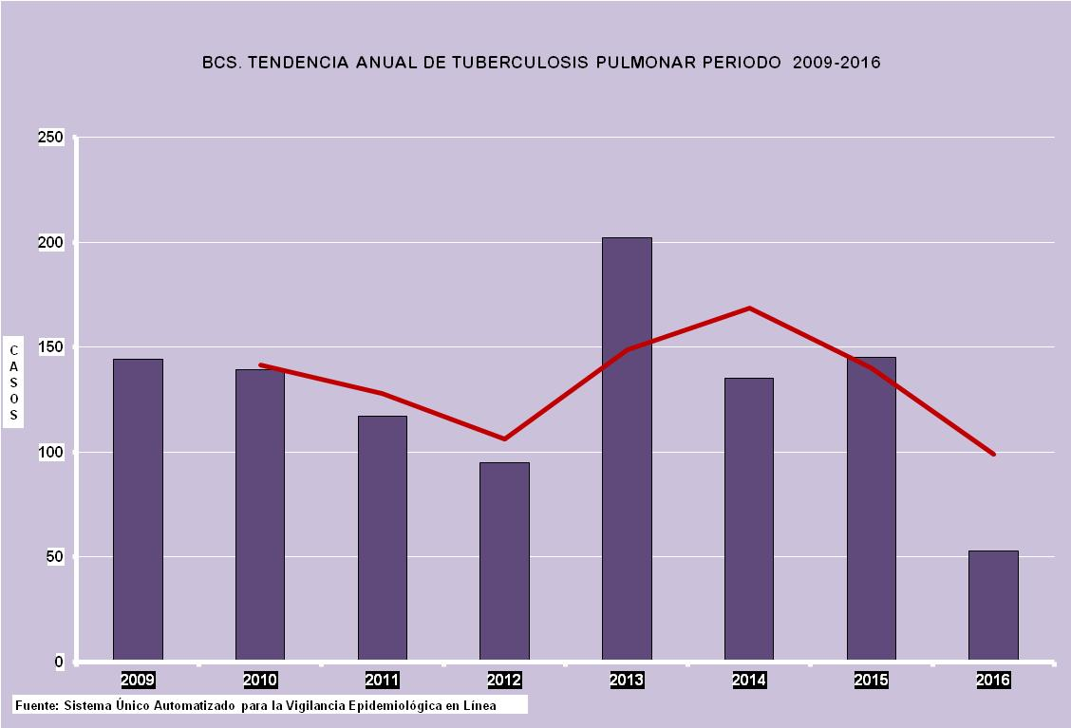
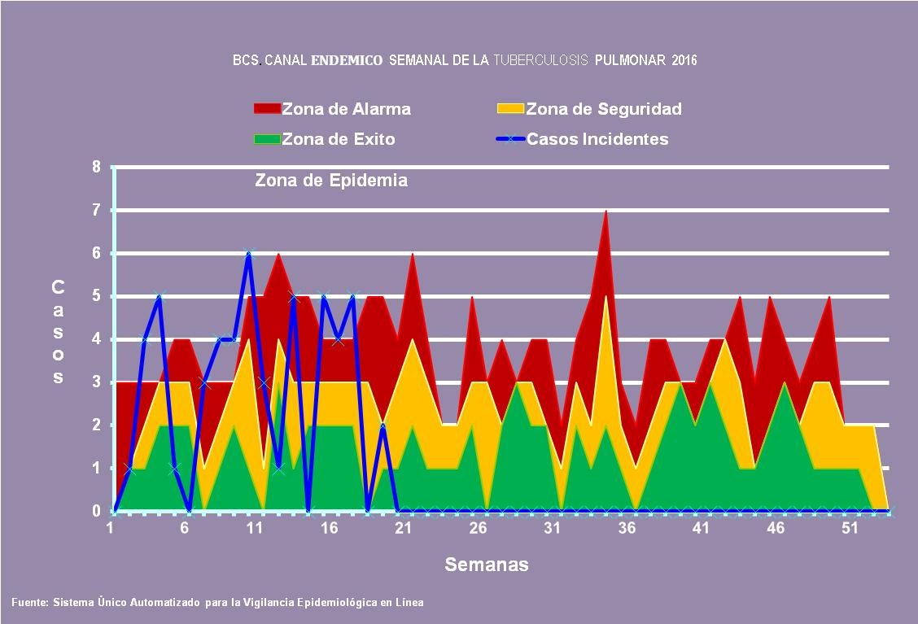
TENDENCIA ANUAL Y CANAL ENDEMICO ESTATAL DE LA TB.PULMONAR 2016

Slide 4
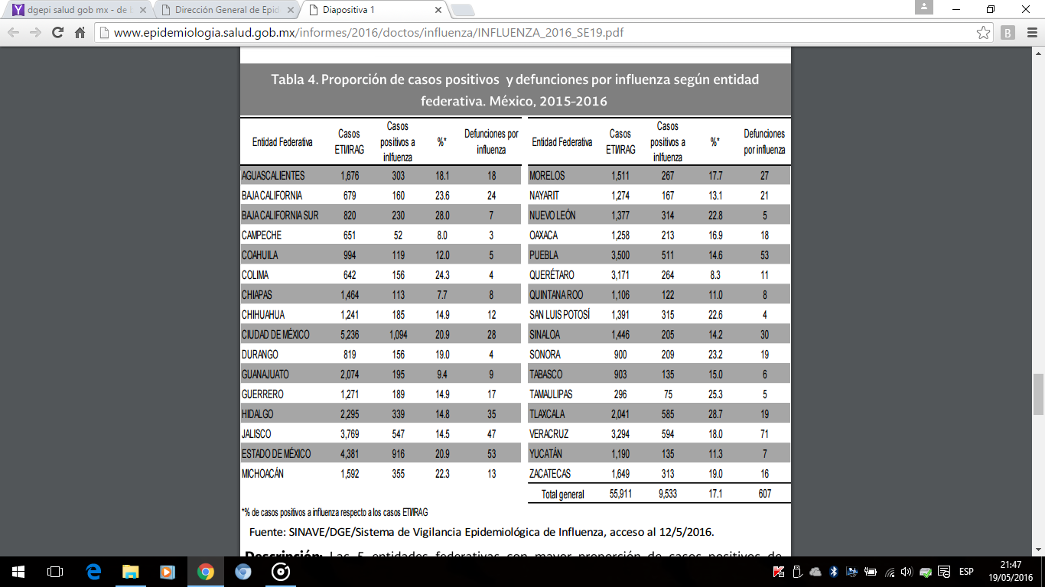
INFLUENZA PERIODO 2015-2016

Slide 5

BCS INFLUENZA PERIODO 2015-2016

Slide 6

BCS. INFLUENZA PERIODO 2015-2016
2016
2015

Slide 10
COMENTARIOS
EL PANORAMA EPIDEMIOLOGICO ESTATAL A LA SEMANA # 18 DEL 2016, ESTA RESPALDADO CON EL 100% DE COBERTURA DE TODAS LAS UNIDADES DEL SECTOR, Y MUESTRAN UNA TENDENCIA CLARA DE DEMANDA DE ATENCION A LA SALUD, POR LAS ENFERMEDADES TRASMISIBLES, LAS ENFERMEDADES NO TRASMISIBLES Y POR LOS ACCIDENTES. EN EL CUADRO DENOMINADO PRONTUARIO, ESTAN TABULADAS LAS 20 PRINCIPALES CAUSAS DE DX. EN ESTE CUADRO , LAS ENF. TRASMISIBLES DESTACAN: LAS VIRALES COMO LA VARICELA CON EL 54%, Y LA FIEBRE POR DENGUE CON UN 147 % DE INCREMENTO, ESTAS CIFRAS SON COMPARADAS CON EL AÑO ANTERIOR.
ENTRE LAS ENFERMEDADE NO TRASMISIBLES EL INCREMENTO ESTA UBICADO EN LOS CASOS DE INSUFICIENCIA VENOSA PERIFERICA, LA DIABETES , OBESIDAD Y LA HIPERTENSION ( 47%, 30%, 27% Y 12% RESPECTIVAMENTE) Y ENTRE LOS ACCIDENTES : LOS OCASIONADOS POR VEHICULO DE MOTOR REGISTRAN UN INCREMENTO DE 27% , Y LAS QUEMADURAS 13%.
POT OTRA PARTE, ENTRE LOS SISTEMAS ESPECIALES, DESTACA QUE EL NUMERO DE CONFIRMADOS A DENGUE ES BAJO, LO CUAL PUEDE SER CAUSADO POR UN MUESTREO ELEVADO DE CASOS PROBABLES, JUSTIFICADO POR EL RIESGO DE TRASMISION EN LA ENTIDAD A LA FIEBRE CHIKUNGUNYA Y ZIKA, QUE PRESENTAN, SINTOMATOLOGIA MUY SEMEJANTE.
EN ESTE INFORME MOSTRAMOS LA SITUACION DE LA TUBERCULOSIS PULMONAR, EN LA GRAFICA DE LA TENDENCIA ANUAL A PARTIR DEL PRIODO 2009-2016 , Y SE OBSERVA QUE: EL AÑO CON MAYOR REGISTRO FUE EL 2013 Y LOS AÑOS SUBSECUENTES HAN ESTADO POR DEBAJO DE ESTE AÑO, PERO YA SE OBSERVA UNA TENDENCIA AL INCREMENTO.
FINALMENTE PARA INFLUENZA, LA TRASMISION HA DISMUNIDO A PARTIR DE LA SEMANA 16, PERO LA ENTIDAD ESTA UBICADA EN EL PANORAMA NACIONAL COMO LA SEGUNDA ENTIDAD , QUE PRESENTO LA MAYOR PROPORCION DE CONFIRMACION DE CASOS CON EL 28 % SOLO POR DEBAJO DE TLAXCALA CON 28.7%. POR LO CUAL NO DEBE DE DESCUIDARSE LA VIGILANCIA EPIDEMIOLOGICA.

